Slide 1
La comunidad
Español IV-1

Slide 2
Las personas viejitas son…
El anciano
La anciana

Slide 3
Para ser presidente necesitas hacer una…
La campaña electoral

Slide 4
Esta es una persona importante que puede ser president algun dia
El candidato

Slide 5
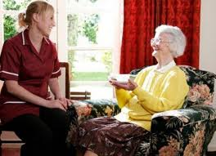
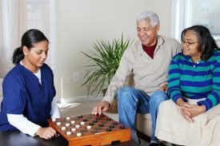
Aqui viven las personas viejitas
La casa/ el asilo de ancianos

Slide 6
The cause
La causa

Slide 7
AQUI HAY EVENTOS E INFORMACION PARA LA COMUNIDAD
El centro de la comunidad

Slide 8
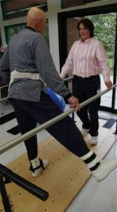
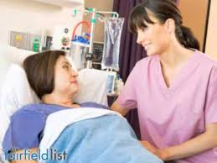
Aqui la gente va a rehabilitarse si tienen problemas con el alcohol, las drogas u otros…
El centro de rehabilitación

Slide 9
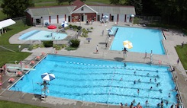
Aqui la gente va a pasarla bien
El centro recreativo

Slide 10
Aqui las personas van si están enfermas, o ha ocurrido un accidente
La clínica / el hospital

Slide 11
Citizenship
La ciudadania
El ciudadano (a)

Slide 12
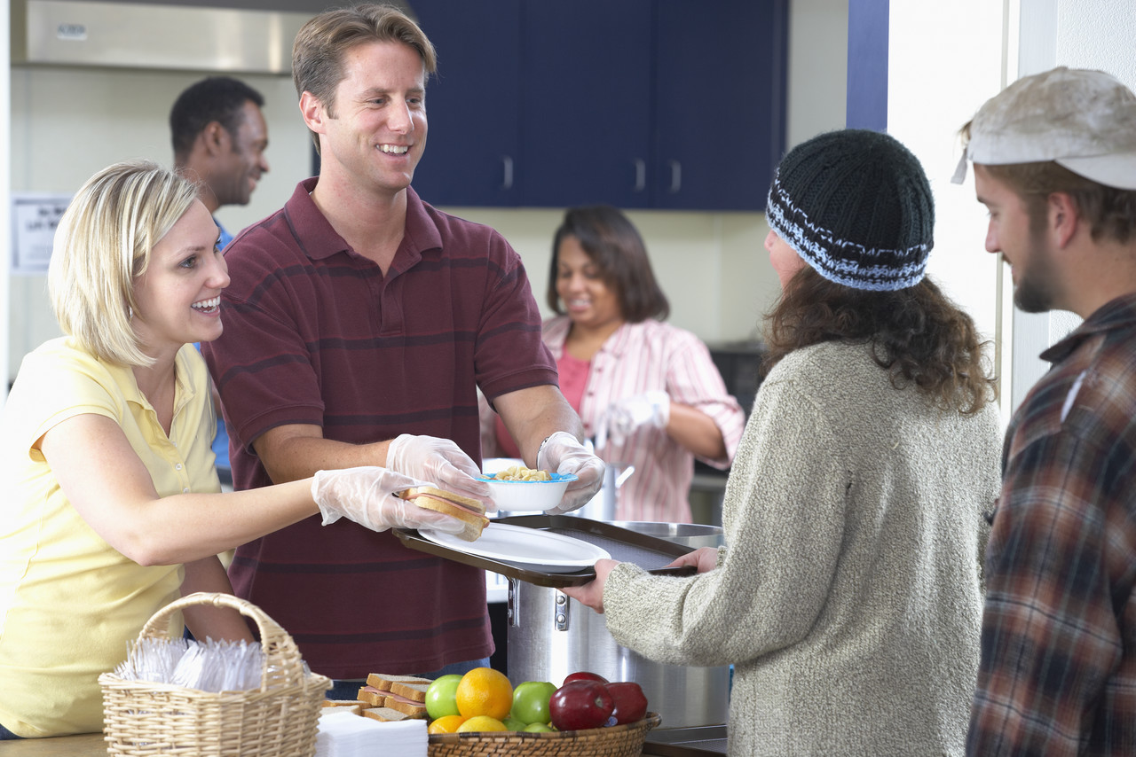
Aqui las personas necesitadas pueden ir a comer
El comedor de beneficencia

Slide 13

Red Cross
La cruz roja

Slide 14
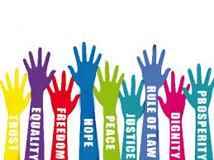
Todos nosotros tenemos…
Los derechos humanos

Slide 15
La persona que tiene fiebre
El enfermo

Slide 16
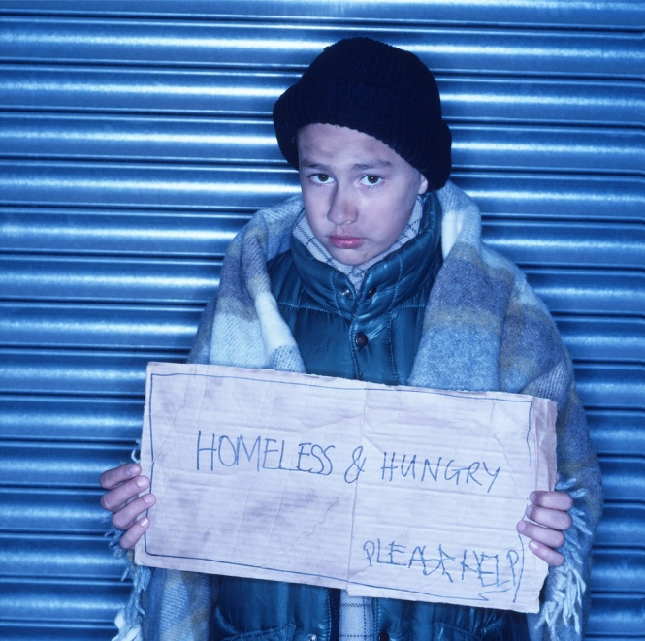
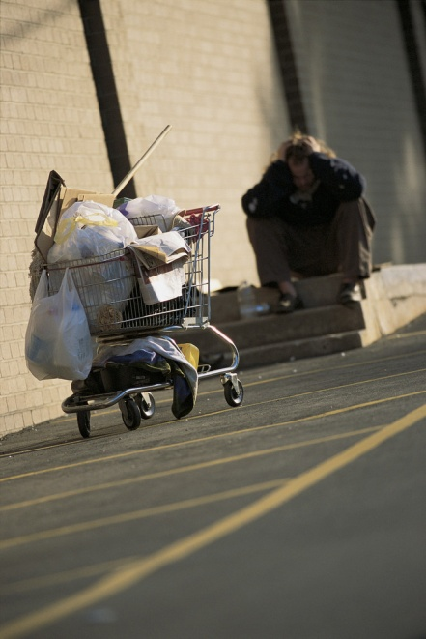
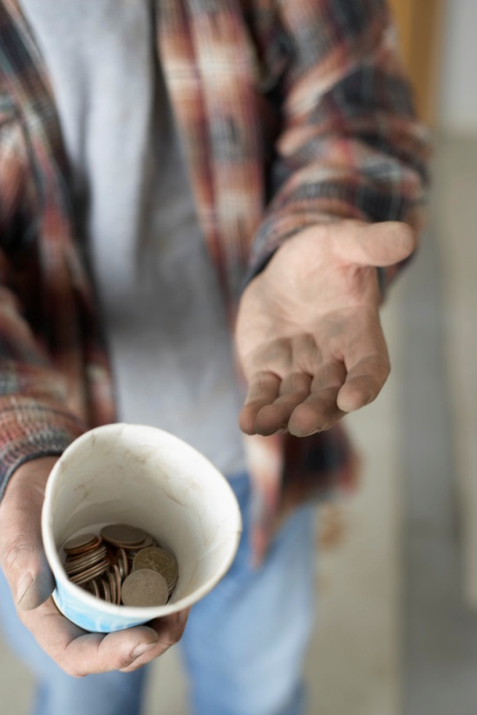
Las personas que no tienen casa
La gente sin hogar

Slide 17
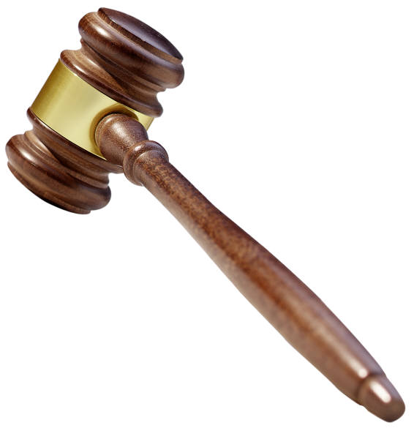
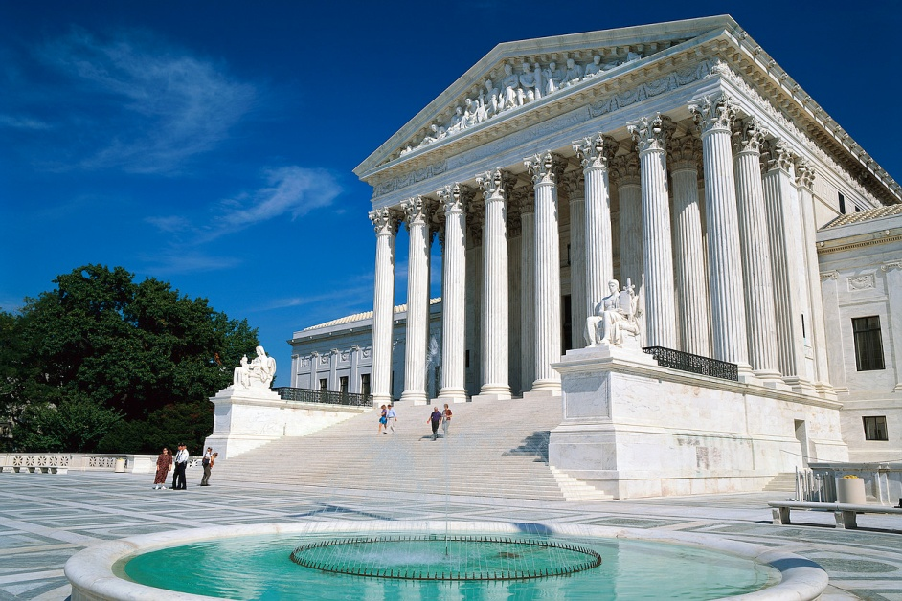
El ESTABLECIMIENTO que hace las leyes del pais…
El gobierno

Slide 18

Las personas que necesitan mas ayuda …
El incapacitado
El minusválido
Las olimpiadas de minusválidos

Slide 19
Las personas que vienen de otros paises…
El inmigrante
Los inmigrantes

Slide 20
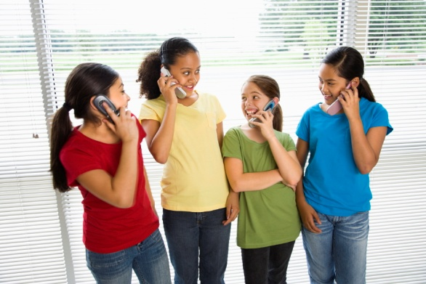
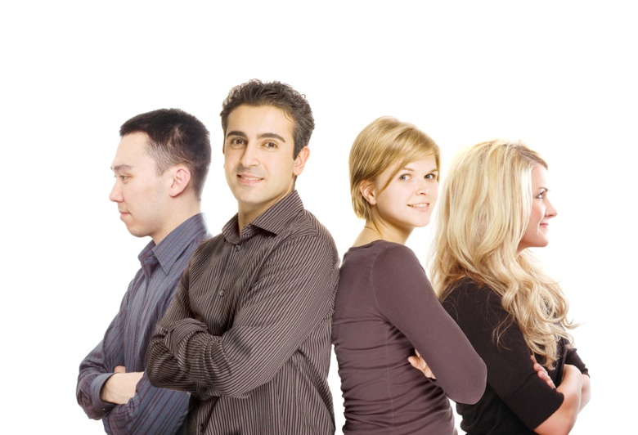
Lo opuesto de los viejos…
Los jóvenes

Slide 21
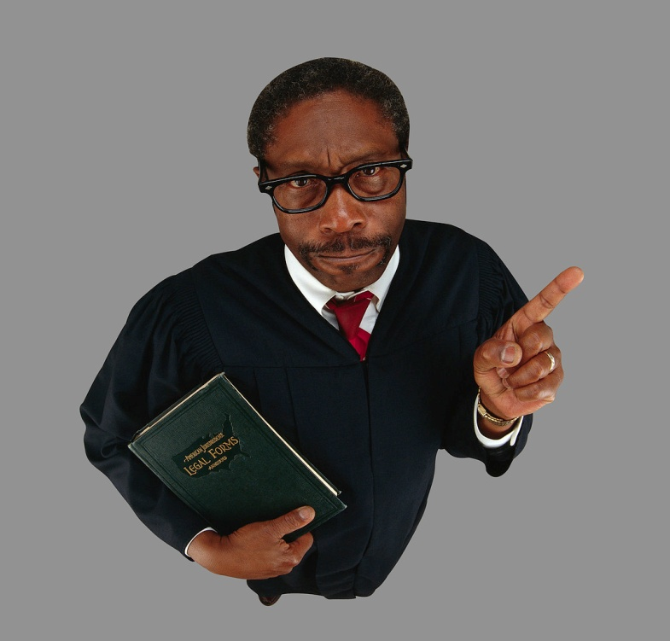
Los jueces y los policias tieneN que imponer…
La ley

Slide 22
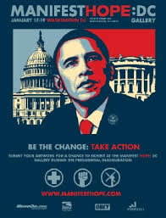
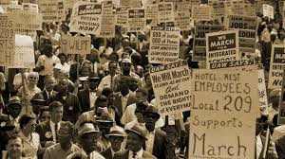
Forma de protesta
La manifestación
                La marcha

Slide 23
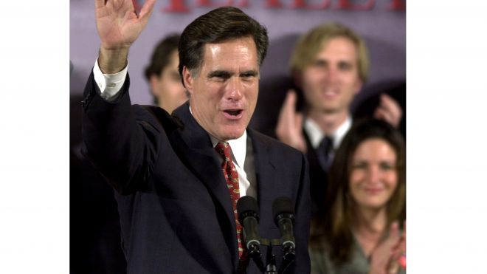
Political party
El partido político
Repúblicanos (Romney)
Democratas (Obama)

